Slide 1
React 강의자료

Slide 2
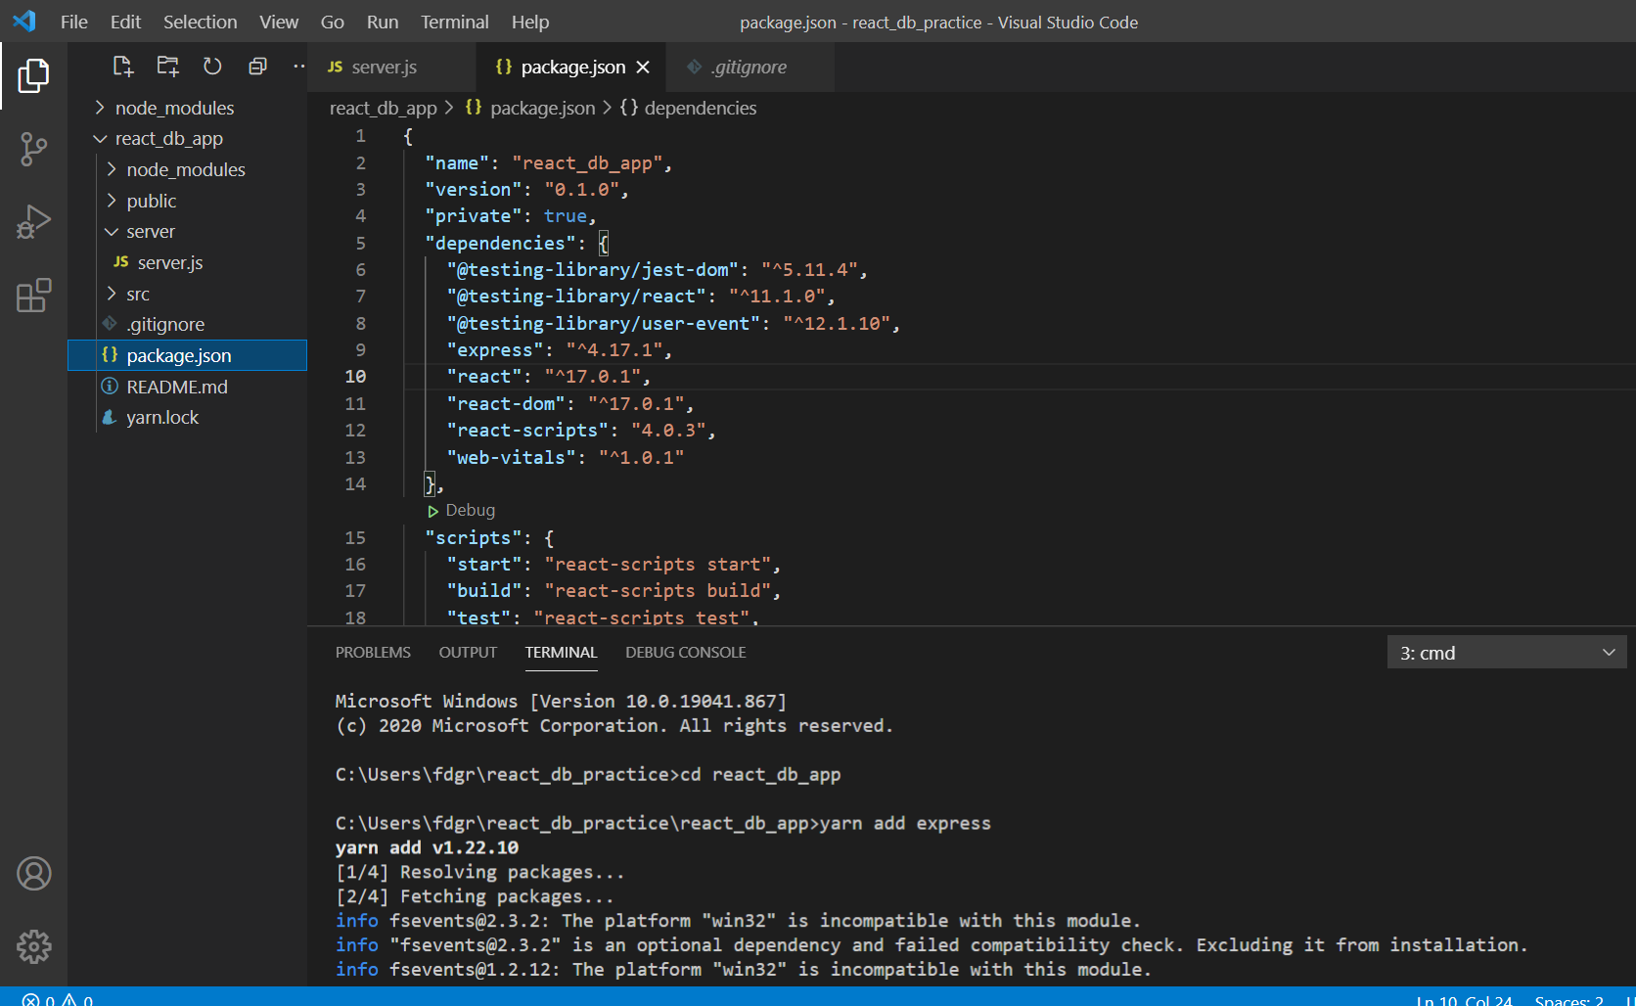

Slide 3
Express.js는 Node.js 환경에서
웹 어플리케이션 혹은 API를 제작하기 위해 사용되는
인기있는 프레임 워크 입니다.

Slide 4
Express.js를
이용하여 시스템 서버 (4000번 포트)를 구축합니다.
이미 기존의 클라이언트 서버 (3000번 포트)와는 별개로
서버가 추가적으로 생기는 것입니다.

Slide 5
Express.js를
이용하여 4000번 포트 서버를 추가로 만드는 이유는 무엇일까?
-> 유저 측 (UI 인터랙션)
-> 시스템 측 (데이터베이스, 시스템 관련…연결,설정…)
유저 측과 시스템 측을 분리하기 위함입니다…
SPRING FRAMEWORK(JAVA)의 MVC디자인 패턴과도 닮아있습니다.

Slide 6
프론트 엔드 영역
백 엔드 영역
App.js
Server.js
DBMS
(MySQL)

Slide 7
Express.js를
가 백엔드 영역 (DBMS)에 접근하기 때문에
풀스택 환경이 구성된것
React, Vue, Angular (프론트 엔드 프레임워크)
프론트 엔드라고 불리지만
결국엔 풀스택을 가능하게 하는 프레임워크이다!

Slide 8
끝

